Slide 1
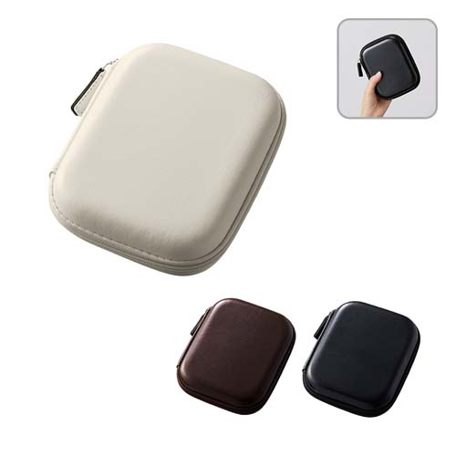
【提案書】
レザースタイルマルチケース(M)
特徴
Mサイズの、大きく開いて使えるためとっても便利なマルチケースです。レザー風の合皮素材のため見た目もおしゃれ。ホワイト、ブラック、ブラウンの三色展開から選択可能です。
商品写
納期
納期スペース
仕様
素材：PU、EVA 他
サイズ：120×147×37（mm）
包装：OPP袋、紙箱
備考：取説付(紙箱面)
お見積
お見積りスペース

